Slide 1
Undervisning för psykisk hälsa
– med biologiska perspektiv
Undervisnings­materialet har tagits fram av Nationellt resurscentrum för biologiundervisning (2025) i samarbete med Sara Göransson, fil. dr., Clara Göransson, beteendevetare och Siri Helle, leg. psykolog.
Allt material finns samlat på www.bioresurs.uu.se

Slide 2
Hur många känslor finns?
Kan tankar väcka känslor?
Tro och mening
Känslor
ANDTS
Fysisk aktivitet
Tankar
Stress
Hälsa
Relationer
Sömn
Fritids-intressen
Åter-hämtning
Studie-vanor
Kost
Sexualitet
Coping - strategier
Notes:
Översiktsbild som visar delar som kan ingå i undervisning om psykisk hälsa.
I materialet ingår flera av dessa delar. De kan komma att kompletteras med fler delar framöver. Svart text motsvarar innehållet i de moduler som ingår i undervisningsmaterialet.
Vit text för delar som för närvarande inte ingår i undervisningsmaterialet.
Röd färg för den modul som tas upp i denna PPT.
Syftet med modulen Känslor är att ge eleverna
Kunskaper om känslor som inre tillstånd i kroppen som är kopplade till olika förnimmelser i kroppen.
Kunskaper om evolutionära förklaringar till känslor
Förståelse för att känslor är viktiga för att ta hand om mina och andras behov.
Exempel på hur man kan studera känslor med naturvetenskapliga metoder.
Kunskap om kopplingen mellan tankar och känslor (positiva/negativa).
Verktyg för att kunna träna på att hantera känslor.
För gymnasienivå kan ytterligare lärandemål kopplas till hormon- och nervsystem:
Kunna redogöra för några olika delar av hjärnan som är viktig för känsloupplevelser (amygdala, hippocampus, hypotalamus)
Kunna redogöra för några olika signalämnen som påverkar känslor (adrenalin, dopamin, serotonin, endorfin, oxytocin)
Visa förståelse för komplexitet i vad som påverkar känslor (samverkan av olika signalämnen, situationsberoende, interaktion med tankar, beteenden).
Kunna förklara på en övergripande nivå vad som menas med belöningssystem.

Slide 3
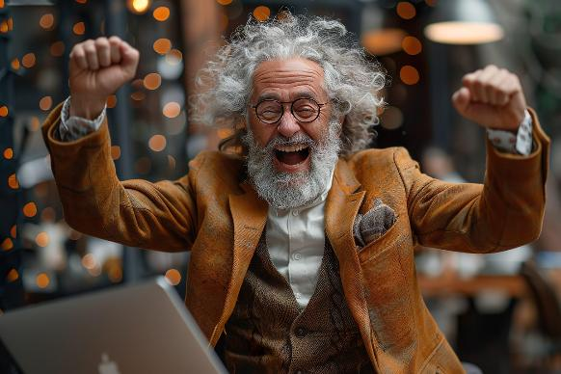
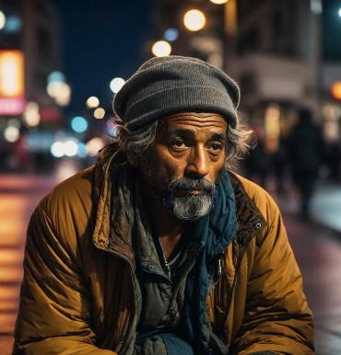
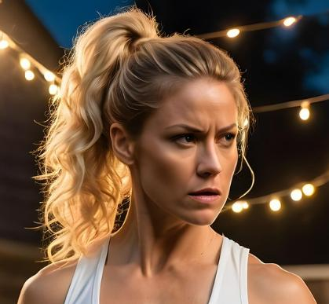
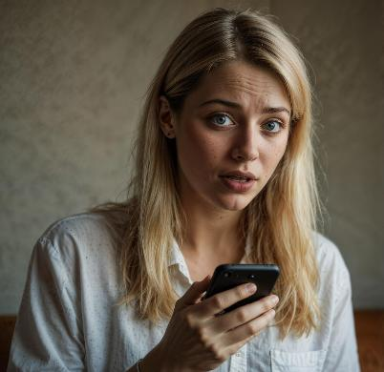

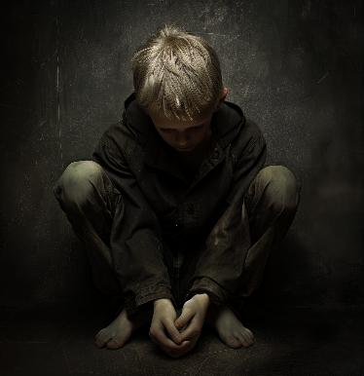
Hur många känslor finns det? Syns de utanpå?
Hur känns de inuti?
Varför har vi dem?
Notes:
Förslag på hur man kan introducera bilden, se extra talarmanus nedan.
En förslag på ingång i modulen är att be eleverna att diskutera med kompisen bredvid kring frågorna:
Hur många känslor kan de komma på med inspiration av bilderna? Vilka fler känslor finns?
Vilka yttre tecken visar på att det är just den känslan personerna i bilderna har?
Hur känns de inuti?
Varför har vi dem?
Summera det eleverna kommer fram till.
Exempel på känslor är t ex rädsla, gläde.
Ansiktsuttryck och kroppshållning avslöjar många känslor.
De kan kännas i magen, i huvudet, spända muskler mm
De ger oss signaler.
Övergång till nästa bild:
Det finns alltså flera olika känslor, de kan upplevas olika starkt och ibland upplever vi kombinationer av dem.
Extra talarmanus som stöd för hur man kan introducera bilden:
Vi alla vet nog hur det känns att vara glada, ledsna, arga eller rädda.
Men vad är egentligen en känsla? (Låt eleverna svara)
Enkelt sagt är en känsla kroppens och hjärnans sätt att ge oss information om något som är viktigt. Känslor är signaler – som hjälper oss att förstå oss själva, andra och världen omkring oss.

Slide 4
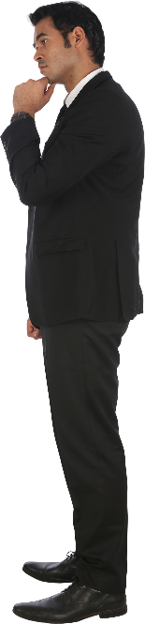
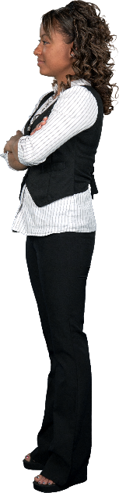
Känslor är inre tillstånd
Är han intresserad av det jag pratar om?
”Grundkänslor” | Spektrum
Rädsla | nervös – rädd - panikslagen
Ilska | irriterad – arg - rasande
Glädje | glad – lycklig - euforisk
Sorg | nere – ledsen – otröstlig
Äckel (avsky) | motvilja – avsmak – stark avsky/äckel
Förvåning | överraskad – mållös – chockad
+ Intresse/Nyfikenhet
”Kombinationskänslor”:
Svartsjuka (rädsla + ilska), Skam, Skuld, Besvikelse, Ångest,
Kärlek (glädje, tillit, omtanke, intresse), Tacksamhet, Trygghet
Notes:
Känslor är inre tillstånd (upplevs i/av kroppen)
”Grundkänslor” anses vara medfödda (antalet varierar beroende på källa) men begreppet är delvis ifrågasatt av senare forskning (se nedan).
Traditionellt har man pratat om sex–sju grundkänslor (se tabellens vänstra kolumn). Kriterier för att ”räknas” som grundkänsla (se exempel på referens, Ekman, nedan):
syns via ansiktsuttryck,
distinkta fysiologiska mönster och
tvärkulturell förekomst (delas av alla oavsett kultur)
Nyare forskning som ifrågasatt begreppet grundkänslor ser känslor som något hjärnan skapar i stunden, utifrån kroppens signaler, situationen och tidigare erfarenheter.
Båda synsätten används, men de nyare teorierna förklarar bättre varför vi kan känna på så många olika och nyanserade sätt.
De kan upplevas olika starkt (spektrum – se tabellens högra kolumn)
Forskning inom motivation, lärande och utvecklingspsykologi lyfter fram två till grundläggande känslor eller tillstånd som är mycket viktiga för exempelvis lärande (se exempel på referens, Pekrun, nedan):
Intresse
Nyfikenhet
Ett kriterium för grundkänslor var ju att de går att se på ansiktsuttryck.
Förslag på diskussionfråga (se tankebubbla i bilden över en person som tittar på en annan):
Kan man se i ansiktet på en person om den är intresserad av något? Hur ser man isåfall ut?
Och så finns många känslor som är som kombinationer av olika ”grundkänslor” (se exempel i bilden)
För gymnasiet:
Om vi jämför med studier på djur så finns många likheter i känslor.
Exempelvis har Panksepp (se referens nedan) identifierat och beskrivit sju primära känslosystem via djur- och hjärnforskning:
SEEKING (nyfikenhet, utforskande, motivation, intresse)
RAGE (ilska)
FEAR (rädsla)
LUST (sexuell motivation)
CARE (omsorg, anknytning)
PANIC/GRIEF (separationsångest, sorg)
PLAY (lekglädje, social interaktion)
Övergång till nästa bild:
Om vi tänker evolutionärt så har känslor haft en viktig roll för överlevnad och fortplantning.
Exempel på källor:
Ekman, P. (1992). An argument for basic emotions. Cognition and Emotion, 6(3-4), 169–200. https://doi.org/10.1080/02699939208411068
Pekrun, R. (2017), Emotion and Achievement During Adolescence. Child Dev Perspect, 11: 215-221. https://doi.org/10.1111/cdep.12237
Panksepp, J. (1998). Affective Neuroscience: The Foundations of Human and Animal Emotions. Oxford University Press.

Slide 5
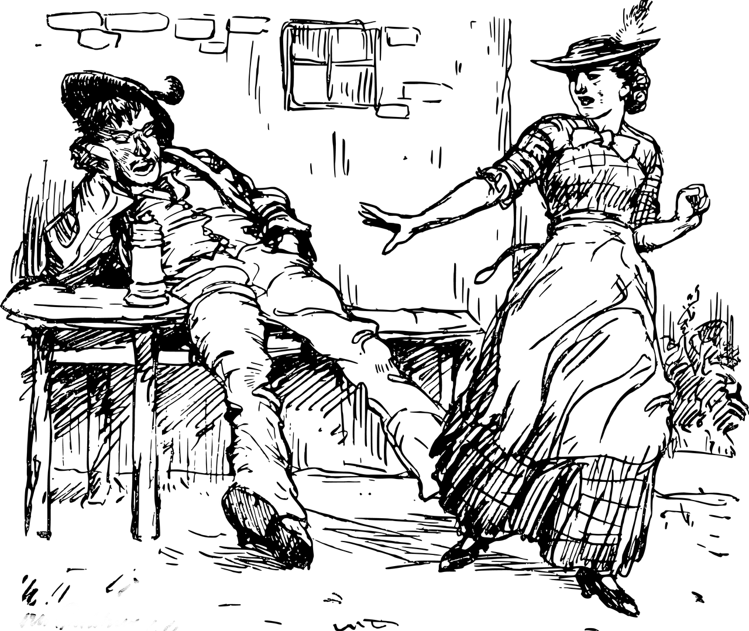
Känslors evolutionära funktion
Signal till dig själv
(äckel, rädsla => undvik, ta skydd)
Signal till andra
(kommunikation, gruppen)
Ökad handlingsberedskap
(agerar snabbt, anpassar beteende)
Negativa känslor: skydda mot fara
Positiva känslor: drivkraft, motivation
Notes:
Förslag på hur man kan introducera bilden, se extra talarmanus nedan.
Känslor fyller flera viktiga funktioner som förmodligen haft evolutionär betydelse:
Signal till mig själv
Signal till andra
Agerar snabbt och anpassat
Hjärnan reagerar snabbt på negativa känslor (rädsla, äckel) för att skydda oss från fara (evolutionär fördel).
Positiva känslor (glädje, intresse) har också en evolutionär fördel genom att skapa motivation och ge oss drivkraft.
Övergång till nästa bild:
Vi ska titta på en kort animerad film om känslor.
Extra talarmanus som stöd för hur man kan introducera bilden:
Känslor fyller flera viktiga funktioner:
Signal till andra. Dina känslouttryck kommunicerar till omgivningen vad som pågår inuti ditt huvud, vilket är väldigt smidigt för ett flockdjur som människan. Om någon rynkar på ögonbrynen och låter arg när den säger ifrån förstår du att personen menar allvar.
Signal till dig själv. Känslor ger en snabb och intuitiv förståelse, snabbare än om du tvingats analysera varje situation. Om du får en olustkänsla av att prata med någon blir du på din vakt.
Handlingsberedskap. Känslor aktiverar vissa beteendeprogram i dig. Om du är rädd hoppar du till vid minsta ljud och om du känner dig nyfiken vågar du dig fram för att undersöka. Det gör att du kan agera snabbare och mer passande i olika situationer.
Vi ska prata mer om de olika känslorna och vilka olika funktioner de fyller!

Slide 6
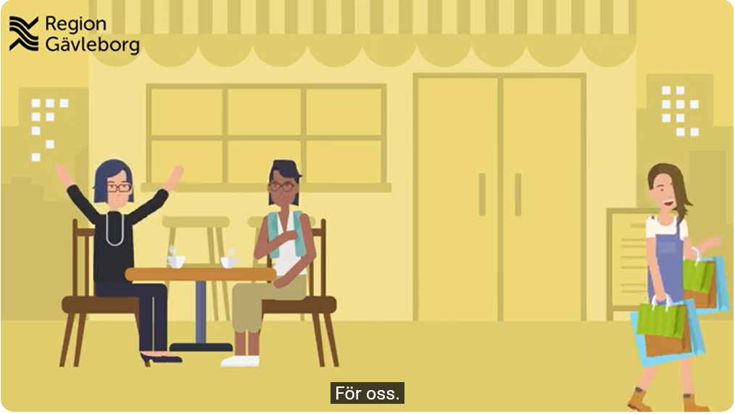
Ctrl-klicka på bilden ovan för att följa länk
Notes:
Filmklipp med en film på 3 minuter från Region Gävleborg.
Enklare animationer används. Fakta om vad känslor är och hur de syns på oss tas upp.
https://youtu.be/HGKCT_qZvKk?feature=shared
För att fokusera lyssnandet kan man ge uppgiften att fokusera på två känslor som tas upp och vilken evolutionär funktion de kan ha haft.
Efter klippet jämför man med sin bordsgranne vad man fastnat för.
Övergång till nästa bild:
Summera i helklass med nästa bild

Slide 7
Känslors evolutionära funktion
Känsla | Evolutionär funktion | Exempel
Rädsla | Hjälper oss undvika fara | Vi hoppar undan när vi hör en hög smäll.
Ilska | Skyddar oss och visar gränser | Vi reagerar när någon behandlar oss orättvist.
Glädje | Stärker sociala band | Vi skrattar med vänner, vilket skapar gemenskap. Vi överlever bättre tillsammans.
Sorg | Signalerar att vi behöver stöd | Andra hjälper oss när vi visar att vi är ledsna.
Äckel/avsky | Skyddar oss från skadliga saker | Vi undviker mat som luktar illa för att inte bli sjuka.
Förvåning | Gör oss uppmärksamma | Vi reagerar snabbt när något oväntat händer.
Notes:
Förslag på hur man kan introducera bilden, se extra talarmanus nedan.
Tabellen summerar evolutionär funktion för några känslor, tillsammans med exempel.
Övergång till nästa bild:
Om vi ändrar perspektiv från evolution till mer ett personligt plan, så har känslorna betydelse för oss här och nu också.
Extra talarmanus som stöd för hur man kan introducera bilden:
Har du någon funderat över varför vi har känslor?
Det är faktiskt en väldigt bra fråga.
Känslor är inte bara något som råkar hända i kroppen.
De finns av en anledning – och den anledningen är överlevnad.
Under evolutionens gång har känslor hjälpt våra förfäder att klara sig i en farlig och oförutsägbar värld.
Känslor var en del i det som styr oss, hjälpte oss att kommunicera och påverkade hur vi agerade.
De var som ett inbyggt varningssystem och navigationshjälp – långt innan vi kunde använda avancerat tänkande eller språk. Här är några exempel:
Rädsla
→ Rädsla är ett alarmsystem.
När våra förfäder såg ett rovdjur eller hörde ett konstigt ljud i mörkret, då satte rädsla igång kroppen. De blev blixtsnabba och kunde fly eller gömma sig. Utan rädsla – högre risk att bli rovdjursmat.
Ilska
→ Ilska hjälpte oss att stå upp för oss själva eller skydda våra nära.
Om någon tog din mat, attackerade din grupp, eller hotade dina barn – då behövdes kraft, mod och energi för att agera.
Ilska gjorde kroppen redo för kamp och gränssättning.
Sorg
→ Sorg kan kännas tung, men evolutionärt sett är den också viktig.
När vi förlorar någon viktig i gruppen, aktiverades sorg för att få oss att söka tröst och stöd från andra.
Den stärkte banden inom gruppen, så att ingen blev ensam och utsatt.
Glädje
→ Glädje stärkte relationer och samarbete.
När vi kände glädje med andra – genom skratt, lek eller gemensamma mål – ökade vår vilja att hålla ihop.
Grupper som samarbetade och höll ihop klarade sig bättre än ensamma individer.
Så: känslor är inte något fel eller något vi borde slippa.
De är överlevnadsverktyg, finjusterade under tusentals generationer för att hjälpa oss att:
Skydda oss
Hitta stöd
Bygga relationer
Hitta glädje och mening
mm
Det är därför känslor kan kännas så starka ibland – de har nämligen varit livsviktiga. Känslor har hjälpt människor att överleva genom historien. Och biologiskt finns det här kvar i oss än idag.

Slide 8
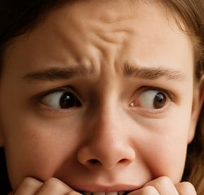
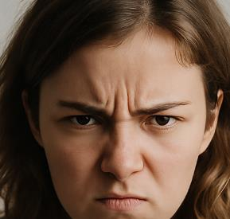
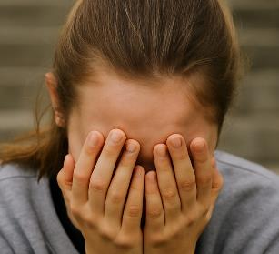
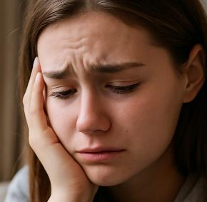
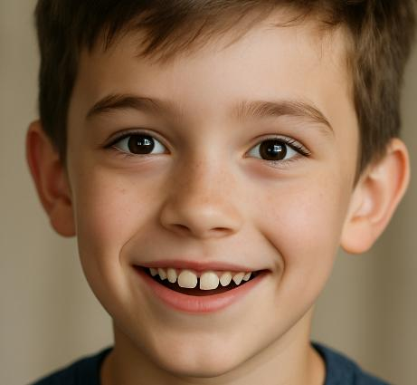
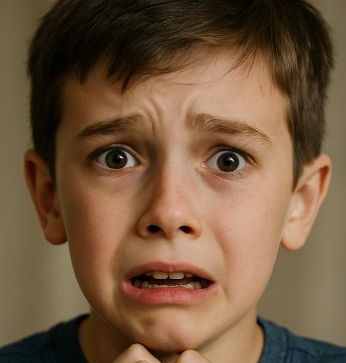
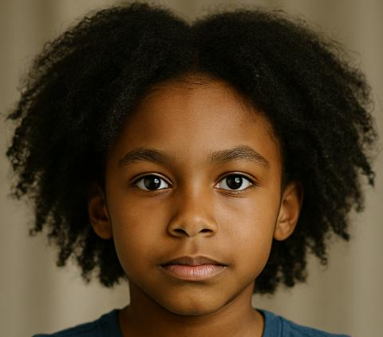
Känslor berättar något om vad vi behöver
Notes:
Förslag på hur man kan introducera bilden, se extra talarmanus nedan.
Känslor är viktiga för att:
Ta hand om mina egna behov
Ta hand om andras behov
Om jag känner…. Vad behöver jag då?
… rädsla … ilska … skuld …. skam
Ta gärna några exempel ur det utökade talarmanuset (se nedan)
Övergång till nästa bild (bild 9) – om du vill att eleverna ska jobba med gruppuppgift om känslor:
Ni ska göra en gruppuppgift om en känsla.
Övergång till nästa bild (bild 11) – om du vill gå direkt in på hur man kan studera känslor med olika metoder:
Vi ska gå in på vad som egentligen händer i kroppen vid olika känslor.
Övergång till nästa bild (bild 12) – om du vill gå direkt in på biologiska mekanismer kopplade till känslor:
Vi ska gå in på vad som egentligen händer i kroppen vid olika känslor.
Extra talarmanus som stöd för hur man kan introducera bilden:
Det är också så att känslor berättar för oss vad vi behöver.
Varje gång du känner något starkt, är det som om kroppen och hjärnan försöker säga:
"Hallå, här finns ett behov som du kanske behöver lyssna på!"
Här är några exempel:
Om du känner rädsla – vad kan behovet vara då? (Låt eleverna svara)
→ Då kanske ditt behov av trygghet eller säkerhet inte är uppfyllt.
Kanske behöver du skydda dig, be om hjälp, eller hitta en trygg plats.
Om du känner ilska – Vad tror du då behovet är?
→ Då kanske du behöver skydda en gräns.
Någon kanske har behandlat dig orättvist, eller gått över en gräns som är viktig för dig.
Ilska hjälper dig att säga: "Stopp, det här är inte okej!”
Om du känner skuld:
→ Då kanske du har gjort något som inte stämde med dina värderingar, eller gjort något som skadat någon.
Skuld kan hjälpa oss att säga förlåt och göra rätt igen.
Om du känner skam då?
→ Då kanske du bär på en känsla av att du själv inte duger, oavsett vad du gjort. Skam kan påminna oss om vår längtan att höra till – men ibland behöver vi snarare få känna oss accepterade precis som vi är.
Skam påminner oss om att vi vill vara en bra del av gruppen.
Om du känner sorg/ledsamhet
→ Då kan det vara för att du har förlorat något eller någon som var viktigt för dig.
Ditt behov av stöd, tröst eller att få sörja behöver tas hand om.
Så känslor är inte bara något vi känner – de är våra inre vägvisare.
De hjälper oss att förstå:
Vad som är viktigt för oss.
Vad vi behöver just nu.
Hur vi kan ta hand om oss själva på ett klokare sätt.
När vi lär oss att känna igen känslor och vilka behov de står för, så blir vi bättre på att ta hand om vår hälsa, våra relationer och vår utveckling. [Understryk gärna att känslor är viktiga lika mycket för att ta hand om sina egna behov som att bemöta och ta hand om andras]
***AI-genererade bilder***

Slide 9
Gruppuppgift om en känsla
Se arbetsblad!
Svara på frågorna (i gruppen):
Evolutionär funktion?
Hur känns den i kroppen?
Vad signalerar känslan för behov idag?
Hur påverkar den tankar och beteenden?
Hur kan vi hantera den på ett bra sätt?
Hur kan man bemöta den hos andra?
Exempel på situationer där känslan uppstår
Redovisningar
Notes:
Gruppuppgift om en känsla finns som separat arbetsblad.
rädsla, ilska, glädje, sorg, äckel, förvåning
Instruktioner:
Varje grupp tilldelas en känsla
Gruppen ska fördjupa sig i sin känsla och besvara följande frågor:
Evolutionär funktion: Varför har vi denna känsla? Hur hjälpte den oss att överleva?
Hur känns den i kroppen? (Ex. hjärtslag, andning, muskelspänning)
Hur påverkar den tankar och beteenden?
Hur kan vi hantera den på ett bra sätt?
Exempel på situationer där känslan uppstår (både i dag och förr i tiden).
Grupperna förbereder en kort presentation om sin känsla, att hålla i helklass eller tvärgrupper
Eleverna lyssnar på varandra och fyller i tillhörande arbetsblad under presentationerna.
Välj passande redovisningsform (poster, muntlig presentation med powerpoint). Planera in redovisning i helklass eller i tvärgrupper.
Övergång till nästa bild:
För att lyssna aktivt till andras redovisningar finns en mall för att kunna göra lite korta noteringar, för att hjälpa minnet.

Slide 10
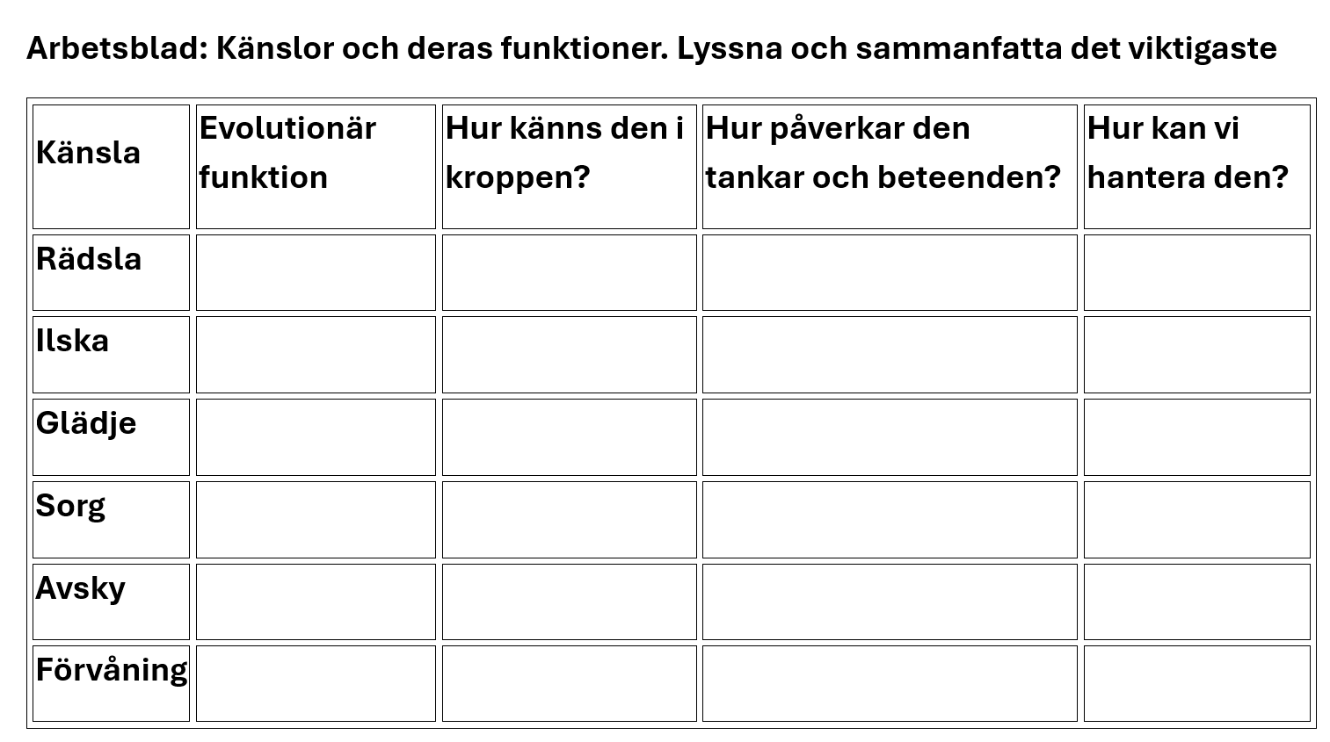
Se arbetsblad!
Lyssna aktivt
Notes:
Bilden visar vad som ingår i arbetsbladet som eleverna kan använda när de lyssnar på varandras redovisningar.

Slide 11
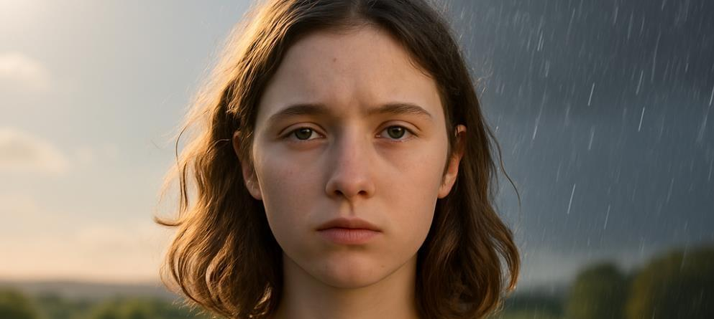
Känslor är som vädret
AI-genererad bild
Notes:
Förslag på hur man kan introducera bilden, se extra talarmanus nedan.
Känslor är som vädret. De växlar i styrka och typ.
Övergång till nästa bild: De håller ofta inte i sig särskilt länge.
Extra talarmanus som stöd för hur man kan introducera bilden:
Minns ni vad vi pratade om varför vi har känslor?
Att känslor från början utvecklades för att hjälpa oss att överleva – till exempel att fly från faror, skydda oss själva, skapa relationer och få stöd när vi behöver det.
Och att varje känsla ofta signalerar ett viktigt behov:
Rädsla kan visa att vi behöver trygghet.
Ilska kan visa att vi behöver sätta en gräns.
Sorg kan visa att vi behöver tröst och närhet.
Känslor är aldrig fel. De är aldrig konstiga.
Alla människor känner ibland starka känslor – glädje, rädsla, ilska, sorg, skam mm – och det är en naturlig del av att vara människa.
Ibland kan vi få för oss att vi borde vara glada hela tiden, eller att det är något fel på oss om vi blir ledsna eller arga. Vi matas ibland med perfekta bilder från sociala medier – känner ni ígen det?
Man kan tänka på känslor som väder:
De skiftar. Ibland är det soligt. Ibland är det stormigt. Ibland är det bara grått och tråkigt.
Känslor kommer och går.
Och vi kan lära oss att hantera dem på ett klokt sätt.

Slide 12
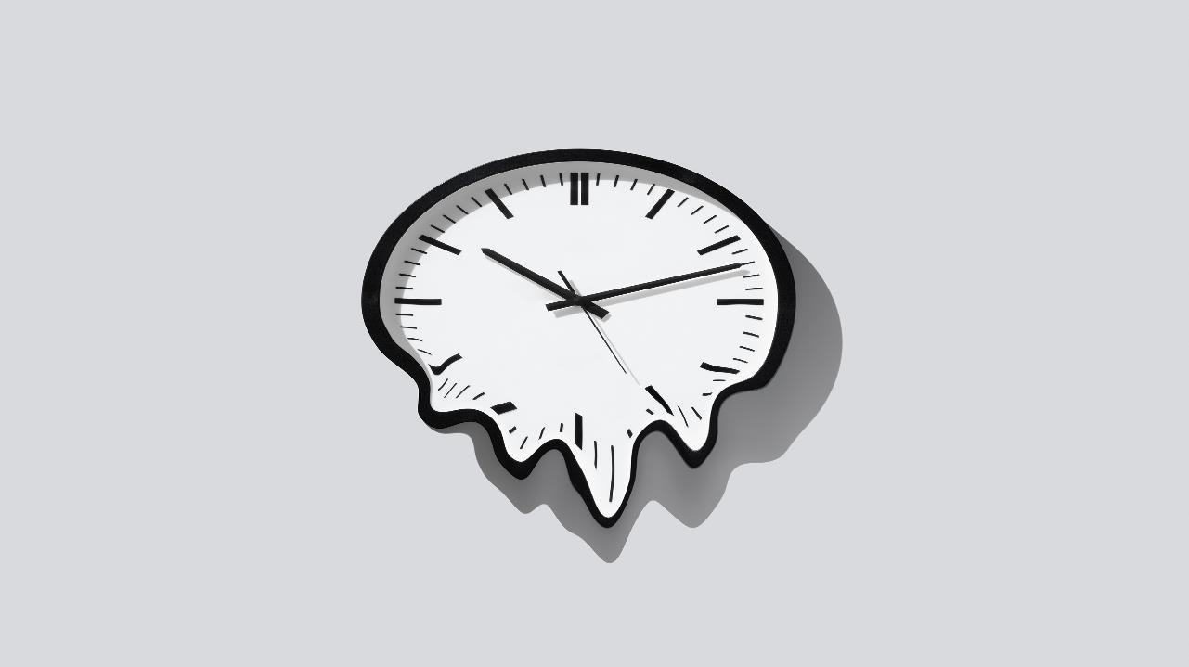
90-sekunders-regeln
Notes:
Förslag på hur man kan introducera bilden, se extra talarmanus nedan.
Forskning har visat att:
En känsla går att spåra i hjärnans aktivitet
Pågår bara ca 90 sekunder oavsett känsla
Tankar avgör om känslan ska hålla I sig eller inte.
Övergång till nästa bild: Vi kan alltså påverka våra känslor med våra tankar.
Extra talarmanus som stöd för hur man kan introducera bilden:
Vet ni förresten att känslor varar i ungefär 90 sekunder?
Kommentar till lärare: Om du vill kan du ta tid här och demonstrera 90 sekunder för eleverna, antingen i tystnad eller under valfri aktivitet. Syftet är att de ska känna att 90 sekunder inte är så lång tid så välj något du tror får eleverna att känna så.
En forskare som heter Jill Bolte Taylor upptäckte att när vi känner en känsla, till exempel ilska, sorg eller glädje, så startar en kemisk reaktion i hjärnan. Denna reaktion, alltså känslan, varar bara i 90 sekunder! Efter de 90 sekunderna är det faktiskt våra tankar som bestämmer om vi vill hålla kvar känslan eller släppa taget om den.
Hur fungerar det då? Tänk att du spiller ut din saft på golvet. Först blir du kanske arg eller ledsen – det är en helt naturlig känsla! I ungefär 90 sekunder skickar hjärnan ut signaler som gör att du känner känslan. Men sedan är det upp till dig:
Om du fortsätter tänka "Åh nej, vad klumpig jag är! Varför händer detta mig?" – då kan känslan av ilska eller ledsamhet stanna kvar längre.
Men om du istället tänker: "Oj, det var bara lite saft, jag kan torka upp det!" – då kan känslan försvinna snabbare.
Det kan vara svårt att få fatt i de här mönstren för de kan ha hängt med oss nästan hela livet. Och satt djupa djupa spår i vår hjärna. Väl upptrampade stigar som kan vara svåra att komma ur.

Slide 13
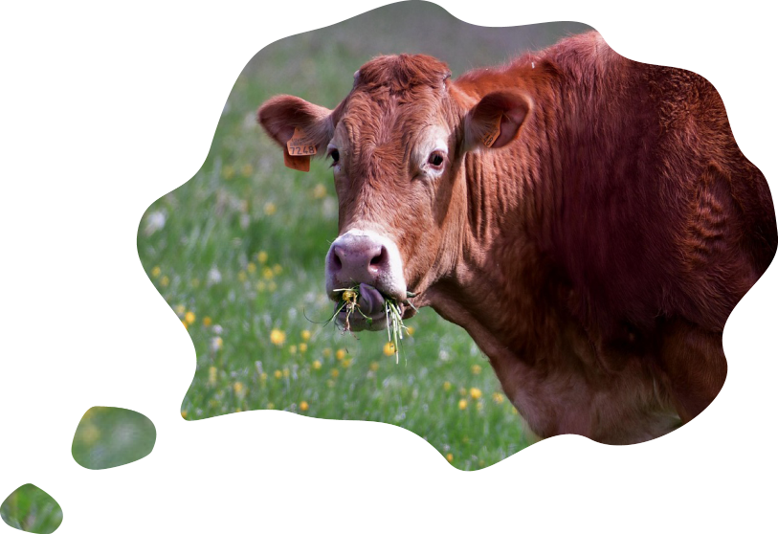
Mental idissling
AI-genererad bild
Notes:
Förslag på hur man kan introducera bilden, se extra talarmanus nedan.
Mental idissling handlar om att
Tänka på det som orsakade känslan
Upprepa tankarna igen och igen
OBS! En känsla kan bli mer ihållande också om vi upplever saker under dagen som påminner om en situation som orsakar en viss känsla. Det är svårare att påverka (vi kan inte styra allt som händer oss under en dag) än bara de egna tankarna.
Övergång till nästa bild:
Ett sätt att komma ur mental idissling är att använda 90-sekunderstiden.
Extra talarmanus som stöd för hur man kan introducera bilden:
Ibland händer det att vi fastnar i en känsla genom att vi har tankar som vi ältar om och om igen. Det kallas för mental idissling – som när en ko tuggar sin mat flera gånger. Men istället för mat tuggar vi på våra tankar, och det kan göra att jobbiga känslor fastnar längre än de behöver. Exempel: Någon säger något dumt till dig på morgonen. Om du tänker på det hela dagen, kanske du fortsätter känna dig arg eller ledsen, trots att det egentligen bara var en kort stund av dagen som det hände något jobbigt. Om du istället försöker släppa tanken och fokusera på något annat, kan känslan försvinna snabbare. Vi kan alltså ganska mycket välja vad vi gör med våra känslor. Det betyder inte att vi ska trycka bort känslor, för alla känslor är viktiga och okej att känna. Men vi kan välja om vi vill hålla fast vid en känsla längre än de första 90 sekunderna.
Här är det viktigt att validera att detta inte gäller allt, så att de inte tror att det är deras fel att de fortsätter att må dåligt. Det här händer varje gång vi blir påminda – t ex varje gång vi ser någon som brukar mobbas. Det kan vara ihållande under hela skoldagen.

Slide 14
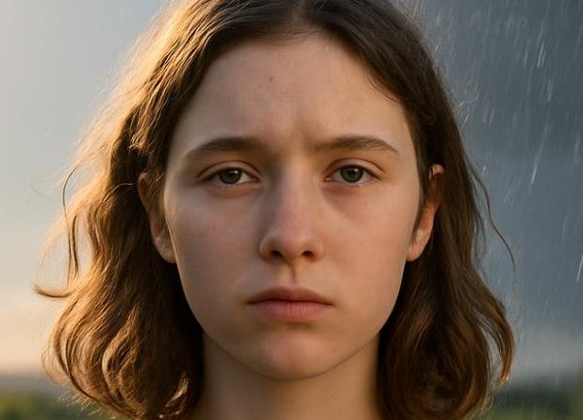
Räkna till 90 (eller till 30 tre gånger)
AI-genererad bild
Notes:
En strategi för att hantera känslor är att helt enkelt räkna till 90.
Om du någon gång känner dig arg, ledsen eller stressad – prova att:
* Ta ett djupt andetag
* Räkna till 90 (eller till 30 - tre gånger)
* Fokusera på andningen och på att räkna.
* Lägg märke till om känslan förändras
Om känslan fortfarande finns kvar, fundera på om du kanske håller fast vid den genom din mentala idissling.
Man kan också använda kroppen och rörelser för att bryta upplevelser av vissa känslor.
I modulen Återhämtning finns en bild kring detta (en hund som skakar av sig).
Övergång till nästa bild:
Vi ska gå vidare och titta på vad vi vet om känslor rent biologiskt.

Slide 15
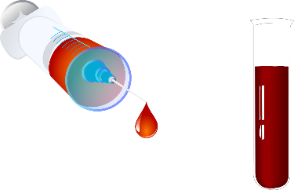
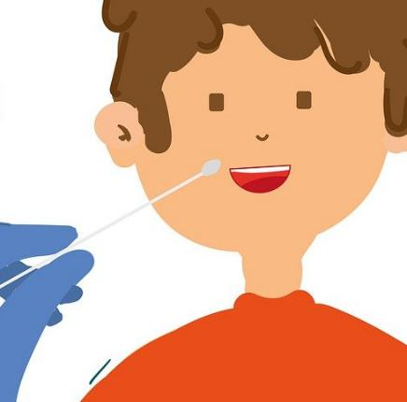
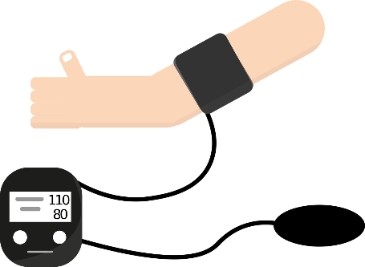
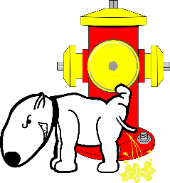
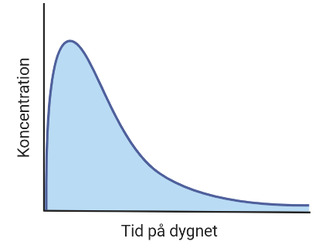
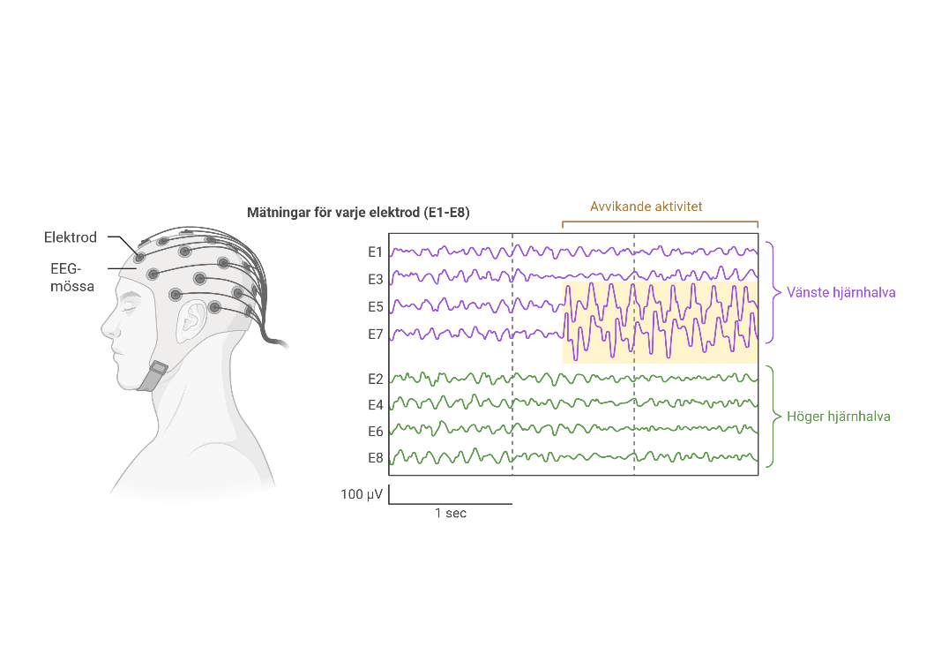
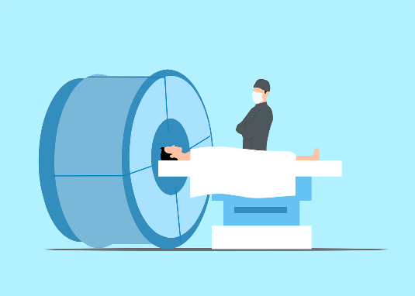
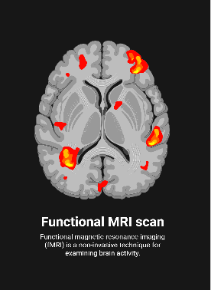
Hur vet vi det vi vet om känslornas biologi?
Fysiologiska mätningar
Urinprov
Blodprov
Salivprov
EEG (elektroencefalogram)
fMRI (magnetkamera)
Notes:
För att studera vad som händer i kroppen vid olika känslor kan man mäta:
Fysiologiska parametrar (puls, blodtryck, kroppstemperatur)
Blodprov, salivprov, urinprov (studera innehållet, olika hormoner)
Hjärnaktivitet med EEG (elektrisk aktivitet, mest i hjärnbarken, yttre delarna) och fMRI (magnetkamera, mäter aktivitet i hela hjärnan, även inre delar, får bilder i ”skikt”)
Övergång till nästa bild:
Vad man bland annat kommit fram till är att känslorna är kopplade till att nervsystemet aktiveras på olika sätt och att olika hormoner och signalsubstanser ökar och minskar.
Vi börjar med att titta på vilka kemiska ämnen som är kopplade till känslor.

Slide 16
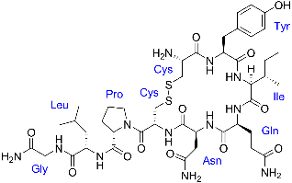

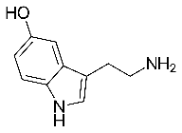
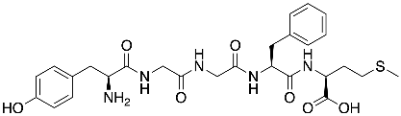


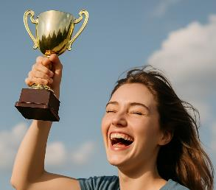
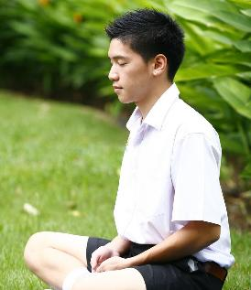
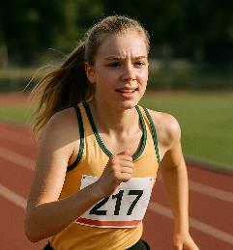
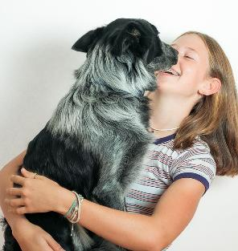
Känslor och kemiska budbärare – komplext!
Adrenalin
Dopamin
Serotonin
Endorfiner
Oxytocin
NÄR?
Hotfull situation,
fysisk träning
Vi lyckas, positiv förväntan
Trygg situation, dagsljus, fysisk beröring
Fysisk aktivitet, skratt, beröring
Fysisk närhet, sociala kontakter
Stress, rädsla, ilska, vakenhet, blir alerta
Glädje, belöning, motivation att fortsätta
Sänker puls, inre lugn, välmående
Lycka,
smärtlindring
Trygghet, närhet, kärlek
EFFEKT?
Bildas i binjurar, sprids i hela kroppen via blodet
Mest i hjärnan
I hjärnan och i tarmarna
I hjärnan och nervsystemet
Bildas i hjärnan, sprids i hela kroppen via blodet
VAR?
Notes:
Förslag på hur man kan introducera bilden, se extra talarmanus nedan.
Känslor är mycket komplexa. Det finns inga enkla orsakssamband.
OBS! Bilden är en grov förenkling med exempel på när och hur några olika signalämnen kan påverka känslor.
Kroppen är som en orkester där flera signalsubstanser, hormoner och system samverkar.
Därför beror känslor mycket på situation och person, hur det är hos var och en.
Kunskaperna om olika signalämnen kan ändå ge vissa insikter och nycklar.
Bilden är informationsrik, rensa bort information som inte är relevant för din elevgrupp.
Animera textrutor så att bilden byggs successivt.
Fem hormoner och signalämnen som förknippas med känslor:
Adrenalin (rädsla) – effekt: ökad puls, muskelspänning
Dopamin (glädje) – effekt: ökad motivation, belöning
Serotonin (lugn) – effekt: välmående, trygghet
Endorfin (skratt/träning) – effekt: smärtlindring, avslappning
Oxytocin (kärlek) – effekt: trygghet, närhet
OBS! Oxytocin tas även upp i modulen om relationer.
Dessa signalämnen bildas på olika ställen i kroppen och frisätts på olika sätt.
Vissa av dem sprids i hela kroppen med blodet (klassiska hormoner, t ex adrenalin).
Vissa verkar mer inom ett och samma organ eller organsystem (t ex dopamin, endorfiner)
De celler i kroppen som har receptorer för signalämnena är de som påverkas.
En ”funny fact” kan vara att dopamin även tillverkas i växter! Funktionen där är inte helt klarlagd, men dopamin verkar vara kopplat till reaktion på stress hos växter.
Övergång till nästa bild: Vi tar några konkreta exempel på känslokemi i vardagen.
Extra talarmanus som stöd för hur man kan introducera bilden:
När vi får en känsla, så sätts kemiska processer igång i hjärnan och påverkar hela kroppen.
Det är signalsubstanser och hormoner som snabbt förändrar hur vi känner oss – både fysiskt och mentalt.
Låt oss ta några exempel:
Adrenalin frisätts vid rädsla. *** KLICKA ***
→ Det gör att hjärtat slår snabbare, musklerna spänns, du blir redo att fly eller kämpa.
→ Viktigt i kroppens supersnabba larmsystem.
Dopamin frisätts vid glädje eller när vi uppnår något. *** KLICKA ***
→ Det ger en känsla av belöning, motivation och "wow, jag vill göra det här igen!".
→ Viktigt i kroppens inbyggda peppsystem.
Serotonin frisätts när vi känner oss lugna och tillfreds. *** KLICKA ***
→ Det skapar stabilitet och ett lugnt, skönt välmående.
→ Viktigt i kroppens trygghets- och balanssystem.
Endorfiner frisätts vid skratt, fysisk aktivitet och beröring. *** KLICKA ***
→ De fungerar som kroppens egna "smärtlindrare" och "må bra-ämnen".
→ Endorfiner kan ge känslor av lycka, lättnad och avslappning efter t.ex. träning eller skratt.
Det här var några exempel på viktiga signalsubstanser och hormoner.
Känslor är alltså kemiska reaktioner som kan förstärkas eller dämpas beroende på vad vi gör!
Men det är viktigt att komma ihåg att det finns många fler signalsubstanser i kroppen och hjärnan som påverkar hur vi mår, tänker och känner.
Dessutom är det sällan bara ett ämne som verkar ensamt. I verkligheten samverkar många signalsubstanser och hormoner samtidigt i komplexa nätverk.
En känsla som glädje, stress eller oro är alltså resultatet av flera biologiska processer som samspelar – inte en enda enkel "kemikalie".
Så även om vi ibland förenklar för att förstå bättre, är kroppens signalsystem väldigt dynamiskt och sammansatt.

Slide 17
Hjärnkemi i vardagen
Övning:
Kombinera situation med hormon och beskriv effekten
Situation? | Vilket/vilka hormon/signalämnen?
Du får ett snällt sms när du är ledsen
Du ramlar och blir rädd
Du vinner ett spel du kämpat med länge
Du kramar en nära vän
Du tänker att du inte är tillräckligt bra
Du har provstress kvällen innan provet
Du går in på scen inför publik
Du klarar en svår uppgift och känner stolthet
Hjälp för minnet:
Adrenalin - Vakenhet, stress, rädsla
Dopamin - Motivation, glädje, belöning
Serotonin - Inre lugn, välmående
Endorfin - Lycka, smärtlindring
Oxytocin - Trygghet, närhet, kärlek
och ett till:
Kortisol – stresshormon, när stresspåslag håller i sig mer än några minuter
Notes:
Övning med konkreta exempel med koppling till olika hormoner/signalämnen.
Kan göras enskilt (skriv ut som arbetsblad) eller som övning i par med genomgång i helklass.
OBS! Viktigt att poängtera för eleverna att känslor är väldigt komplext, det finns inga enkla enkla orsakssamband (exempelvis att det bara är dopamin som ger den trevliga känslan när du vinner ett spel). Känslorna är mer som musik som skapas av en hel orkester där flera signalsubstanser, hormoner och system samverkar, och att det beror mycket på situation och person hur det är hos var och en. Forskning pågår för att förstå dessa komplexa samband bättre. Och att det också finns andra viktiga signalsubstanser och hormoner som påverkar oss mycket – exempelvis testosteron och östrogen. Vi har trots allt valt att ha med denna förenklade övning med syfte att konkretisera de olika signalämnenas effekter.
Svarförslag (förenklade):
Du får ett snällt sms när du är ledsen (oxytocin)
Du ramlar och blir rädd (adrenalin)
Du vinner ett spel du kämpat med länge (dopamin)
Du kramar en nära vän (oxytocin)
Du tänker att du inte är tillräckligt bra (kortisol, serotonin sjunker)
Du har provstress kvällen innan provet (kortisol)
Du går in på scen inför publik (adrenalin, kortisol)
Du klarar en svår uppgift och känner stolthet (dopamin)
För gymnasiet: Övergång till nästa bild (bild 14-15) – om känslornas plats i hjärnan:
Vi såg att vissa av ämnena här bildas och verkar i hjärnan. Vi ska titta på om känslorna har någon egen plats i hjärnan.
Övergång till nästa bild (bild 16)- om du vill gå direkt på hur tankar påverkar känslor:
När vi blir medvetna om känslorna och kan sätta ord på dem, då har de ”omvandlats” till tankar. Känslor och tankar hör tätt ihop.

Slide 18
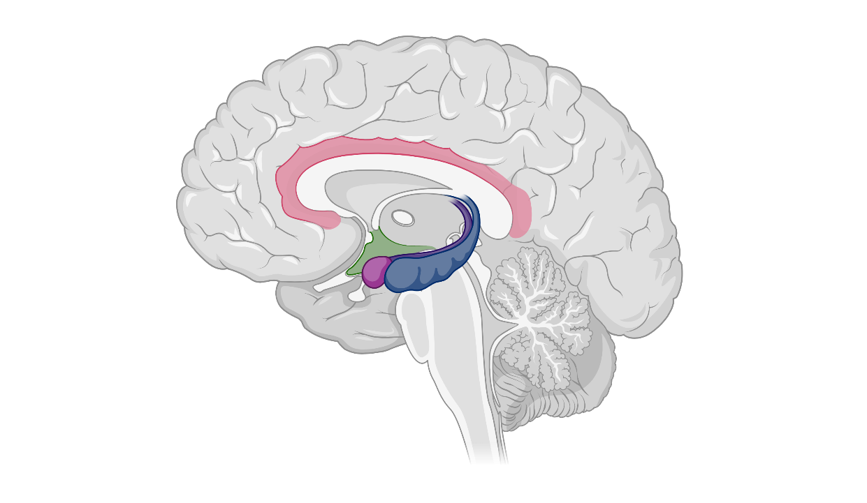
Känslornas plats i hjärnan?
Prefrontala cortex
Gördel-vindlingen
Hypotalamus
Amygdala
Hippocampus
Illustration: Biorender.com
Notes:
Känslor upplevs i hjärnan men:
Har ingen specifik egen plats
Beskrivs som ett nätverksfenomen – olika delar eller områden i hjärnan samverkar och bidrar, till exempel:
Amygdala: viktig för våra upplevelser av hot och rädsla,
Hippocampus: kopplar känslor med minnen och kontext/sammanhang (gör att vi kan känna på ett särskilt sätt i en viss situation på grund av tidigare erfarenheter).
Hypotalamus: styr autonoma nervsystemet och hormonutsläpp vid känsloreaktioner (t.ex. kortisol, adrenalin).
Gördelvindlingen: reglerar uppmärksamhet och känslor, och kopplar känsloupplevelser till motivation. Även viktig för hur vi upplever smärta.
OBS! Det finns många begrepp för olika grupper av hjärnstrukturer, exempelvis nämns ofta det sk. limbiska systemet i samband med känslor. I limbiska systemet ingår alla delarna som nämnts ovan.
Det finns fler delar i limbiska systemet också, men som inte är markerade i bilden:
Basala ganglierna (centralt placerade i hjärnan, visas ej i bilden): Kopplade till belöning, motivation och känslor som glädje/stolthet. Viktiga i dopaminsystemet.
Insula (område lite ovanför amygdala, och lite utåt ”mot öronen”, visas ej i bilden): Viktigt område för att göra oss medvetna om kroppsliga signaler (som hjärtslag, magkänsla), våra inre tillstånd. Viktig för känslor som avsky och för att känna hur något ”känns i kroppen”.
Utöver dessa alla delar som beskrivits så är området där medvetna tankar skapas viktigt:
Prefrontala cortex (pannlobens främre del, se mer om den i modul om tankar): hjälper oss att tolka, reglera och fatta beslut kring känslor. Bidrar till att förstärka, dämpa eller omtolka känslor.
Övergång till nästa bild:
Ett sätt att visa ”nätverksfenomenet” för känslor är att rita pilar över hur olika områden kopplas samman för en känsla.

Slide 19
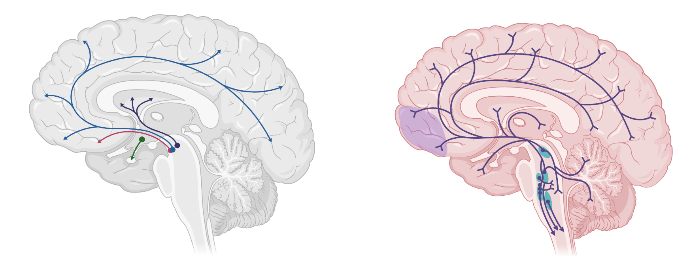
Signalvägar i hjärnan som påverkas av dopamin
(”motivation och belöning”)
Signalvägar i hjärnan som påverkas av serotonin
(”lugn och ro”)
Illustration: Biorender.com
Notes:
Två exempel på hur känslor uppstår genom kommunikation mellan olika delar i hjärnan visas i bilden ovan med pilar.
Kopplingarna som sker längs vägen kan beskrivas utifrån vilket signalämne som dominerar i signalöverföringen.
Dopamin och serotonin där två exempel på signalvägar.
Signalvägarna startar i nervceller i de inre delarna av hjärnan och sprids sedan över storhjärnan.
Olika symboler har använts för att illustrera nervcellerna. I den vänstra bilden betyder en fylld cirkel starten på en nervcell och pilspetsarna visar riktningen på hur signalen går.
I den högra bilden har man istället för pilar valt att använda en annan symbolik för en nervcellsände (ett delat ”spröt”).
I den högra bilden är prefrontala cortex markerat med lila färg.
Övergång till nästa bild:
När vi blir medvetna om känslorna och kan sätta ord på dem, då har de ”omvandlats” till tankar.
Känslor och tankar hör tätt ihop.

Slide 20
Det ena leder till det andra…
Besvikelse
Känslor
Jag är hungrig
Jag går till kylskåpet
(det är tomt)
Tankar
Beteenden
Förnimmelser i kroppen
Kurr i magen
Notes:
Modellen används även i modulen om Tankar.
En modell som ska visa på ömsesidig påverkan mellan tankar, känslor, beteenden och förnimmelser.
Vad vi tänker om en situation påverkar hur vi känner. Och det vi känner påverkar våra tankar.
Tankar och känslor påverkar hur vi agerar.
Kroppens signaler, förnimmelser, inverkar.
Förnimmelser (kroppens signaler)
Tankar (hur vi tolkar situationen)
Känslor (hur vi känner oss)
Beteenden (hur vi reagerar)
Beroende på hur vi tänker om en situation kan känslan som uppstår i den påverkas.
Exempelvis kan rädsla för exempelvis ett tandläkarbesök öka eller minska beroende på vad vi tänker om det (kopplat till minnen också).
Övergång till nästa bild (bild 21)– om du vill ta ett exempel till på hur känslor, förnimmelser, tankar och beteenden samverkar:
Vi tittar på ett exempel till.
Övergång till nästa bild (bild 22) – om du vill gå direkt till mer om förnimmelser:
Vi tittar närmare på förnimmelser.

Slide 21

Ensam kvar efter sista lektionen
Första TANKARNA:
Varför väntade ingen på mig?
Sa jag något dumt?
De tycker att jag är tråkig.
Ledde till KÄNSLOR:
Ledsen, oro, skam, nedstämd
FÖRNIMMELSER:
Kroppen känns tom på energi.
BETEENDE:
Går hem själv?
Första KÄNSLAN:
Förvåning
Startade TANKAR:
Oj, jag måste ha glömt tiden.
De undrar nog var jag är.
Jag måste hinna ikapp!
FÖRNIMMELSER:
Muskler spänns.
BETEENDE:
Försöker springa ikapp kompisarna?
Notes:
Ett exempel till på hur tankar, känslor, förnimmelser och beteenden samverkar.
Övergång till nästa bild:
De här förnimmelserna, signalerna från kroppen kan man vara mer eller mindre observant på.
Vi tittar närmare på förnimmelser.

Slide 22
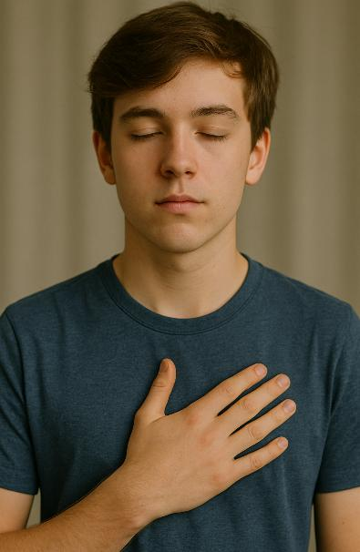
Förnimmelser – det vi känner i kroppen
Tryck över bröstet
Det rycker i mungiporna
Hjärtat slår snabbt
Fjärilar i magen
Magen känns orolig
Muskler slappnar av
Muskler spänns
Du är full av energi
AI-genererad bild
Notes:
Förnimmelser = kroppsliga upplevelser (se exempel i bilden, till vänster förnimmelser som kan vara kopplade till obehag, och till höger mer positiva förnimmelser)
Kan vara starka och tydliga
Kan vara svaga och svåra att förstå
Kan komma i samband med en händelse just nu, eller av ett minne
Starka minnen påverkar både hjärnans nätverk och kroppens reaktionsmönster.
Diskutera: Bilden (AI-genererad) kan användas för att diskutera ifall vi kan se på personen vilka förnimmelser som upplevs inuti?
Övergång till nästa bild:
Förnimmelserna i kroppen kan tolkas olika beroende på situation och vad vi tänker.
Vi tar ett exempel.

Slide 23
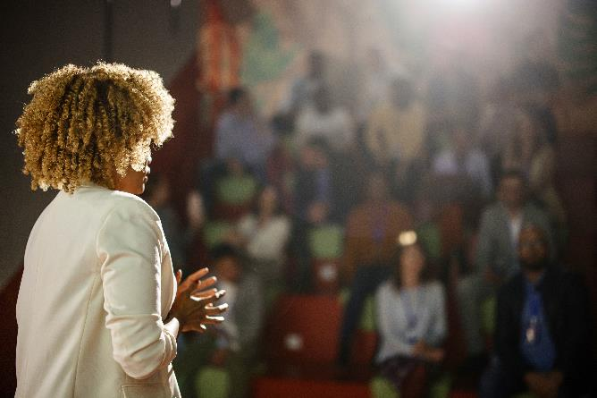
Positiva och negativa tankar och tolkningar
Det här fixar jag!
Jag är taggad, kroppen är redo!
Jag är nervös, känns obekvämt.
Får se hur det går…
Pulsen ökar
Handsvett
Panik! Jag kommer göra bort mig!
Jag kommer misslyckas!
Notes:
I det här exemplet så tänker vi oss att det är samma kroppsliga förnimmelser som finns där i kroppen (ökad puls, handsvett).
Men beroende på tankarna innan situationen (stå på scen, prata inför andra) kan tolkningarna av kroppens signaler variera.
Även om du inte helt kan påverka känslan med vad du tänker hjälper tankar fulla av självmedkänsla som förmedlar lugn och trygghet.
Övergång till nästa bild:
Det hänger ihop.

Slide 24
Det hänger ihop
Känslor
Tankar
Beteenden
Förnimmelser i kroppen
Notes:
Beroende på situation – vad kommer först och vad händer sedan – varierar.
Övergång till nästa bild:
Men med tiden kan man utveckla olika reaktionsmönster.

Slide 25
Tanke- och känslomönster över tid
Negativa tankar
Negativa känslor
Positiva tankar
Positiva känslor
Notes:
Negativa respektive positiva mönster finns.
Dubbelriktade samband - det går åt båda hållen.
Förstärks över tid
Ofta negativa tankar….. Oftare negativa känslor
Ofta positiva tankar…. Oftare positiva känslor
Ofta negativa känslor…. Tänker lättare på problem och jobbiga minnen
Ofta positiva känslor….. Tänker lättare på lösningar och roliga minnen
Övergång till nästa bild:
Att reflektera över mina egna känslor och tankar och bli medveten om jag har vissa mönster är sätt att arbeta för psykisk hälsa.
Precis som det finns fysisk träning så kan man träna sitt psyke.

Slide 26
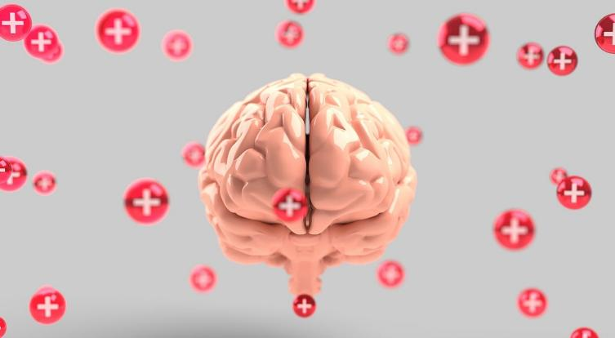
Träning för psykisk hälsa
Känn igen dina känslor, ge dem plats
Jobba med dina tankar, ifrågasätt dem
Rör på kroppen, andningsövningar
Välj ditt beteende
Notes:
Förslag på hur man kan introducera bilden, se extra talarmanus nedan.
Exempel på psykisk träning (se punkter i bilden).
I det extra talarmanuset (se nedan) finns förlag på hur man kan ge exempel på olika känslor, hur de kan ges plats och bearbetas.
Övergång till nästa bild: Den här modulen har handlat mest om känslor. Den avslutande övningen är en övning som du gör helt själv som hemuppgift.
Extra talarmanus som stöd för hur man kan introducera bilden:
Känslor kan vara härliga, jobbiga, svåra att förstå eller svåra att bli av med. Men känslor finns inte där för att ställa till det. Tvärtom. Men man kan behöva träna på att förstå sina känslor bättre – och varför olika känslor ibland behöver olika sätt att tas om hand.
Olika känslor kan nämligen hanteras med lite olika strategier. För det är inte alltid hjälpsamt att hantera ledsamhet som om det vore ilska. Eller att bemöta nervositet som om det vore skam. Man kan säga att varje känsla har sitt eget språk – och vi behöver lära oss att lyssna på det. Och när vi förstår vad en känsla försöker säga, blir det också lättare att hjälpa sig själv på ett klokt sätt.
Rädsla och nervositet är till exempel en signal om fara. Men ibland reagerar kroppen som om något är farligt – fast det egentligen inte är det. Tänk en muntlig redovisning, ett matteprov, en ny miljö – det är inte livsfarligt, men kroppen tror det. Pulsen ökar. Magen knyter sig. Det känns som om hela systemet går i larm. Det här kallas att larmsystemet blivit överkänsligt – som ett brandlarm som tjuter även om du bara tänder ett stearinljus. Då kan man behöva ”omkalibrera sitt larmsystem” – alltså hjälpa hjärnan förstå att det inte är farligt. För att göra det kan vi jobba med våra tankar. Det betyder att vi lär kroppen att inte gå upp i varv i onödan. Om vi däremot är ledsna, så kanske vi behöver något helt annat än vid t.ex. ilska eller rädsla. Att känna sig ledsen är ofta ett tecken på att vi har förlorat något, eller att vi saknar något viktigt – det kan vara närhet, förståelse eller trygghet. Det kan också vara ett tecken på att vi bär något tungt inom oss, som vi inte riktigt har fått dela med någon.
Och vet ni – ett av de mest hjälpsamma sätten att hantera ledsamhet är faktiskt att våga berätta hur man mår. Att få stöd och tröst, eller bara bli lyssnad på, kan göra otroligt stor skillnad. Det behöver inte vara så avancerat. Det kan vara att säga till en vän:
"Jag har haft en jobbig dag.” Eller att skriva i en dagbok: "Jag känner mig ensam just nu.” När vi sätter ord på våra känslor, så lugnas faktiskt hjärnan. Vet ni vad en känd hjärnforskare, Daniel Siegel, har för uttryck på det? “Name it to tame it” – alltså: – sätt ord på det du känner., så blir känslan förhoppningsvis lite lättare att hantera.
Skam och skuld är känslor som många tycker är jobbiga att känna.
De kan kännas tunga, pinsamma – till och med förlamande. Men de har faktiskt en funktion. Att vi kan känna skam och skuld beror på att vi är sociala varelser, att vi hör ihop med andra människor. De hjälper oss förstå när vi kanske har gjort något som skadat någon annan, eller gått emot våra egna värderingar. Så det är viktigt att förstå att skam inte är ett tecken på att du är en dålig person – utan en signal om att du vill vara på ett sätt som gör att du får vara med och att du vill utvecklas. Och det viktiga är inte att slippa känna skam – utan att inte fastna i den. Vad tror ni kan vara en bra strategi om man känner skam?
(Ofta kommer det kloka svar, som "prata med någon", eller ”säga till sig själv att jag är ok”, eller jobba på att ändra något.)
Och när det gäller skuld – som handlar om känslan du får när du gjort något som är fel – så hjälper den oss att göra rätt, och att gottgöra. Det som ofta hjälper är att:
Berätta för någon, tänka att du inte ska göra om det, eller till och med förlåta sig själv – om det är något man inte kan ändra. Att agera på skulden eller skammen är alltså nyckeln.
Inte att trycka bort den, utan att använda den till något bra:
Att reparera en relation. Att ta ansvar. Träna på att tänka att du är fin som du är.
Att visa att man vill göra bättre nästa gång.
Och när vi gjort det – då kan vi släppa taget om känslan och gå vidare.
Ibland känns det bara... tomt. Eller snurrigt. Inte som ilska, inte som sorg – utan som ett grått ingenting. Den känslan kan dyka upp när vi har tappat riktning. När vi är trötta. Eller när vi stängt av något vi inte riktigt orkar känna. Ibland är förvirring en övergång – ett tecken på att något nytt håller på att växa fram. Vad kan hjälpa? Stanna upp. Fråga: “Vad behöver jag?” Ofta finns ett behov där bakom. Vila. Mening. Sammanhang. Kreativa uttryck kan också hjälpa – att skriva, måla, promenera utan mål.
Avund känns ofta som något fult – men det är egentligen bara en signal om längtan. När du blir avundsjuk på någon annan, ställ frågan: “Vad är det jag önskar att jag själv hade?” Kanske är det ett behov av bekräftelse. Av frihet. Av att få uttrycka sig. Då kan känslan bli en vägvisare snarare än en jobbig känsla. Det viktiga är att inte stanna i jämförelse – utan att omvandla känslan till motivation. Du kan till och med säga till dig själv:
“Om det där väcker något i mig – då kanske det är något jag vill skapa mer av i mitt eget liv.”
Ilska är en känsla som vill skydda våra gränser. Den kan hjälpa oss att säga ifrån när något inte känns rätt. Men ibland exploderar ilskan – eller stannar inuti och gnager. Därför är det bra att öva konstruktiv gränssättning. Att våga säga nej, stå upp för sig själv – utan att såra andra.
Ensamhet räknas inte som en känsla men kan däremot väcka väldigt starka känslor som sorg, skam, rädsla eller hopplöshet. Det är ingen slump. Vi människor är flockdjur. Vi är byggda för kontakt. Så när vi känner oss ensamma, är det ofta kroppens sätt att säga: “Du behöver närhet, bekräftelse, kontakt.” Vad kan hjälpa? Små steg mot kontakt. Ett sms. Ett “hej”. Att våga visa sig. Och om det inte finns någon där just nu – visa dig själv lite vänlighet.

Slide 27











Reflektionsuppgift – Känslofokus
– vad känner jag och vad behöver jag?
Se arbetsblad!
Steg 1 Gör själv (fundera, skriv)
Välj en situation.
Vad hände?
Hur kändes det?
Hur reagerade jag?
Vad hade jag behövt?
Om situationen upprepas,
vad kan jag göra annorlunda?
Steg 2 Reflektera (inlämning):
Hur gjorde du övningen?
Vad tänker du om övningen?
?
Notes:
Förslag på uppgift: Känslofokus.
Förslagsvis görs den enskilt som hemuppgift. Det finns en separat wordfil för uppgiften.
Övergång till nästa bild:
Dags att summera det vi lärt oss om känslor.

Slide 28
Hängde du med?
Ge exempel på känslor och ge evolutionära förklaringar till varför vi har dem.
Hur kan man studera vad som händer i kroppen vid olika känslor?
Ge exempel på kemiska ämnen som har betydelse för olika känslor?
Finns det några särskilda delar i hjärnan som är viktiga för känslor?
Vad är det för skillnad mellan en förnimmelse och en känsla?
Hur kan två personer som gör samma sak uppleva helt olika känslor?
Notes:
Svarsförslag:
1. Ge exempel på känslor och ge evolutionära förklaringar till varför vi har dem.
Äckel - skydd mot dålig föda har gett överlevnadsfördel.
Rädsla - skydd mot hot har gett överlevnadsfördel.
Glädje - stärker sociala band, högre överlevnad och reproduktiv framgång.
Förvåning - ökad uppmärksamhet, högre överlevnad.
Ilska - sätter gränser, skyddar egen och avkommans överlevnad.
2. Hur kan man studera vad som händer i kroppen vid olika känslor?
Mäta puls, blodtryck, kroppstemperatur eller studera olika halter av hormoner i blod- och urinprov. Mäta hjärnaktivitet (med elektroder på huvudet).
3. Ge exempel på kemiska ämnen som har betydelse för olika känslor?
Glädje/lycka/må bra - dopamin, endorfiner, serotonin, oxytocin
Ilska - adrenalin. OBS! Det går inte förenklat att säga att ett ämne är kopplat till bara en känsla. De samverkar och påverkar flera känslor.
4. Finns det några särskilda delar i hjärnan som är viktiga för känslor?
Amygdala är viktig för rädsla och hippocampus kopplar ihop minnen med olika känslor.
5. Vad är det för skillnad mellan en förnimmelse och en känsla?
Förnimmelser är kroppsliga signaler (till exempel knip eller pirr i magen eller tryck i huvudet vid huvudvärk). Känslor uppstår när hjärnan tolkar en förnimmelse eller en situation. Ett exempel: En förnimmelse kan vara kroppens första signal – till exempel pirr i magen när mobilen plingar till. När hjärnan tolkar signalen i ett sammanhang (”det är ett sms från någon jag tycker om”), väcks en känsla – glädje, förväntan, kanske lite nervositet. Känslan i sin tur förstärker den kroppsliga förnimmelsen – mer pirr, värme i kroppen, välbehag. Så man kan säga att förnimmelser och känslor påverkar varandra i en cirkel, där kroppens signaler ger upphov till känslor, och känslorna i sin tur förstärker kroppens signaler.
6. Hur kan två personer som gör samma sak uppleva helt olika känslor?
En anledning är att känslorna är kopplade till minnen (hippocampus) och det kan göra att den ene blir rädd för exempelvis ett ljud som tidigare kopplats samman med en traumatisk händelse, medan den andra inte har samma erfarenhet och därför inte drabbas av samma obehagliga känsla. En annan tänkbar förklaring är att det skulle kunna ge en evolutionär fördel att vi människor reagerar olika – variationen gör att en grupp har större chans att upptäcka faror, lösa problem och anpassa sig till nya miljöer.

